Slide 1
GIT y GIT FLOW (iniciación)

Slide 2
Índice
1
Fundamentos de Git
2
Las tres zonas y tres estados de Git
3
Instalación de Git
4
Configuración y administración de Git
5
Gestión de repositorios con Git
6
Trabajar con el Log (viajes en el tiempo)
7
Ramas y fusiones en GIT

Slide 3

1. Fundamentos de GIT
GIT vs Otros VCS
Independencia a sistemas externos, Rápido
Integridad
Ventajas
Desventajas
Los tres estados de GIT
Introducción
VSC Distribuidos vs Centralizados

Slide 4
Introducción a Git
¿Qué es GIT?
Git es un software de control de versiones diseñado por Linus Torvalds, pensando para ganar en eficiencia y confiabilidad en el versionado de aplicaciones cuando éstas tienen un gran número de archivos de código fuente.
Página oficial
Git es un software libre y gratuito. Se trata de un sistema de control de versiones distribuido diseñado para manejar todo, desde pequeños proyectos a proyectos muy grandes con velocidad y eficiencia.
Wikipedia

Slide 5
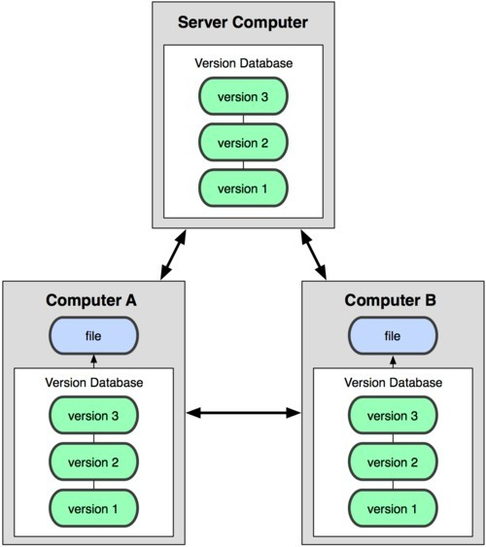

VCS Distribuidos vs Centralizados
Distribuidos
Centralizados
Ejemplos: git, Mercurial, Bazaar, BitKeeper,...
Ejemplos: CVS, Subversion, Perforce, SourceSafe, ...
cada desarrollador es potencialmente un nodo o un repositorio →puede contribuir a otros repositorio
DVCS
Cada desarrollador es un nodo de trabajo más o menos en igualdad con un repositorio central
CVCS

Slide 6
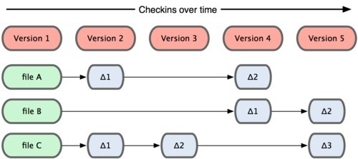
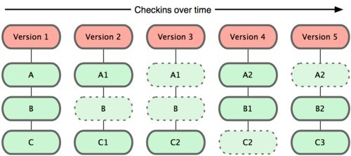

GIT vs Otros VCS (cvs, svn, ..)
Almacenan los datos como cambios de cada archivo respecto a una versión base.
Otros VCS
Almacena la información como instantáneas (snapshot) del proyecto a lo largo del tiempo
GIT
Permite ‘viajar’ en el tiempo

Slide 7
Independencia a sistemas externos, Rápido
La mayoría de las operaciones en Git sólo necesitan archivos y recursos locales para operar.
Por lo general no se necesita información de ningún otro ordenador de tu red
Al tener toda la historia del proyecto en local, la mayoría de las operaciones parecen prácticamente inmediatas.
Menor independencia a servicios remotos → sin necesidad de conexión permanente
Menor número de conexiones externas

Slide 8

Integridad
Todo en Git es verificado mediante una suma de comprobación (checksum SHA1) antes de ser almacenado y es identificado a partir de ese momento mediante dicha suma→ Id único en el ciclo de vida del proyecto.
No puedes perder información durante su transmisión o sufrir corrupción de archivos sin que Git lo detecte.
Git monitoriza todo los ficheros dentro de nuestro proyecto, imposible cambiar los contenidos de cualquier archivo o directorio sin que Git lo sepa.
GIT Checksum
Cambio a confirmar 1
Cambio a confirmar 2
Cambio a confirmar 3
Cambio confirmado 1 → SHA1
Cambio confirmado 2 → SHA2
Cambio confirmado 3 → SHA3
TIME
El checksum es generado mediante el hash SHA-1 que consiste en una cadena de 40 caracteres hexadecimales. Por ejemplo:
24b9da6552252987aa493b52f8696cd6d3b00373

Slide 9
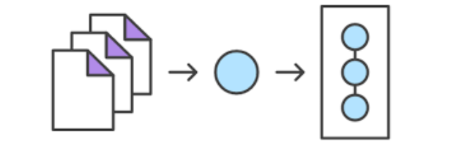
Git no elimina información
Cuando realizas acciones en Git, casi todas ellas sólo añaden información a la base de datos de Git.
Es muy difícil conseguir que el sistema haga algo que no se pueda deshacer, o que de algún modo borre información.
Podemos experimentar sin peligro de fastidiar gravemente las cosas.

Slide 10
Resumen: Características
Distribuido
Independiente
Rápido
Respecto a los centralizados, permite mucha más flexibilidad en la manera de colaborar en proyectos
No depende de un acceso a la red o repositorio central. Podemos trabajar sin conexión.
Enfocado a la velocidad, uso práctico y manejo de proyectos grandes.
La mayoría de operaciones son locales → menor tiempo en acceso a ficheros
Fuerte Integridad
imposible cambiar los contenidos de cualquier archivo o directorio sin que GIT lo sepa.
Detecta la pérdida de información durante la transmisión
Se identifica cualquier cambio en el ciclo de vida del proyecto

Slide 11
Ventajas
Compartición selectiva
Velocidad
Ramificación
Convergencia
Flujo de trabajo adaptable
Seguridad
Coste
El desarrollo de la aplicación serán únicamente nuestro, pudiendo decidir qué parte de nuestro proyecto compartimos y con quién
Implementaciones de GIT como servicio red→ se elimina el requisito de contar con una conexión a internet obligatoria.
Amplio abanico de posibilidades, pudiendo crear diferentes ramas sobre las que aplicar modificaciones en entornos aislados de la línea principal de desarrollo.
Podremos incluir o hacer converger una ramificación con el desarrollo principal de forma sencilla y segura → nueva versión o revisión de nuestro proyecto lista para ser distribuida, compartida, liberada…
Git admite multitud de configuraciones que nos permitirán dentro de su estructura organizar el trabajo tal y como deseemos nosotros, nuestro equipo de desarrollo, etc…
Git hace uso de sistemas de árbol SHA1 , lo que asegurará que hasta que no se realice la comprobación del cifrado o firma, los cambios no se escribirán en el servidor.
Git es software libre y gratuito, el único coste estaría dentro de los sistemas de hosting en el cual pueda estar remotamente alojado.

Slide 12

Desventajas
status
Untracked
Staged
Commited
Modified
Git commit
Git add
Aprendizaje
Curva de aprendizaje algo mayor respecto a otros sistemas de control de versiones.
Se deberá formar al equipo de desarrollo para evitar así posibles errores en la subida de los cambios (salvables por su puesto al estar ahí el registro de cambios y versiones).

Slide 13

2. Las tres zonas y tres estados de Git
En local, Git se basa en "3 zonas" y "3 estados". Existe un área intermedia antes del commit que otros SCV no tienen.
Modified*
Staged
Committed

Slide 14
Las tres zonas de Git
Área confirmada (git repository)
Area intermedia (Staging area)
Aquí trabajamos (realizamos las modificaciones).
Aquí estarán las modificaciones ‘listas’ que después irán en el commit (Git realiza un seguimiento de los archivos antes de confirmar).
Una vez realizado el commit, tenemos el repositorio con una revisión nueva y por tanto, pasaremos automáticamente a "Lugar de trabajo" para hacer el siguiente ciclo de trabajo.
Lugar de trabajo (working area)

Slide 15
Los tres estados de Git (I)
Modified
Staged
Commited (o unmodified)
Se ha modificado un archivo pero aún no se ha confirmado.
Se encontraría entre las zonas 1 y 2 justo antes del staging area.
Datos almacenados de forma segura
Zona 1 (unmodified) y 3 (commited).
Se ha marcado un archivo modificado en su versión actual para que vaya en una próxima confirmación.
preparado para el commit
Modified*
Staged
Committed

Slide 16

Los tres estados de Git (II)
Funcionamiento de las tres zonas y tres estados
Git directory
(Repository)
Git directory
(Repository)
java
html
Unmodified
Unmodified
Staging Area
Edit
Edit
html
html
Working
directory
Commit
staged
Comitted
Unmodified
Java*
html*
Stage
modified
modified

Slide 17
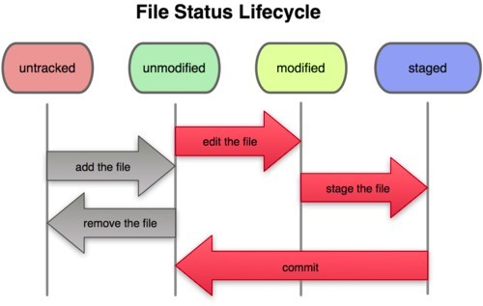
El estado +1 de Git (I)
Git no sabe qué ficheros existen en el repositorio hasta que se añaden (la primera vez sólo), estado untracked.
El estado
+1

Slide 18
El estado +1 de Git (II)
Funcionamiento de las tres zonas y tres estados
java
html
Nuevo
Nuevo
Add in folder
Add in folder
Working directory
Staging Area
Git directory
(Repository)
java
html
html
html
Untracked
Untracked
Commit
Edit
Edit
staged
Comitted
Unmodified
Java*
html*
Stage
Untracked
Untracked

Slide 19

Dudas sobre las tres zonas y tres estados
Modified*
Staged
Committed

Slide 20

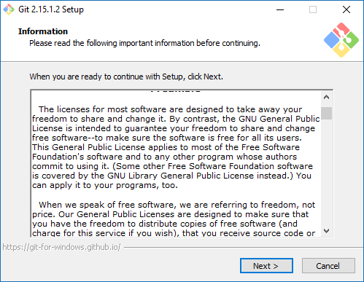


3. Instalación de Git
Descarga de la página web de Git: https://git-scm.com/downloads
Plataformas

Slide 21
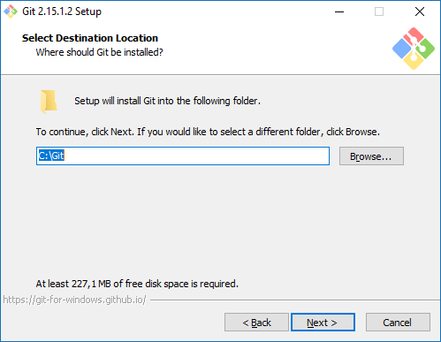
Selecciona la ubicación de instalación

Slide 22
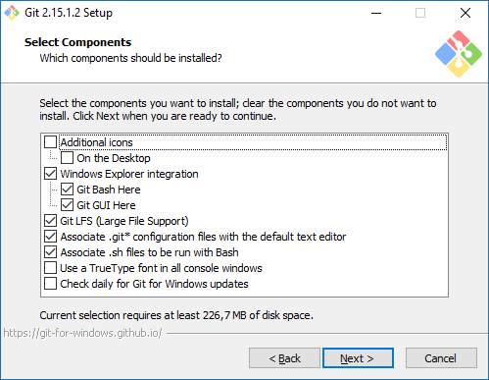
Selección de componentes

Slide 23
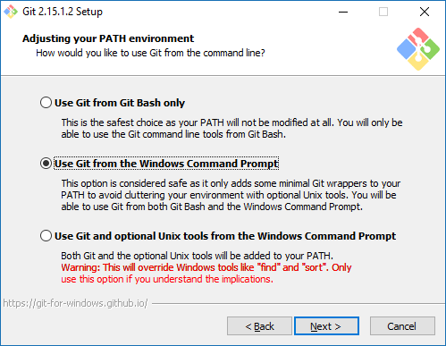
Editor por defecto

Slide 24
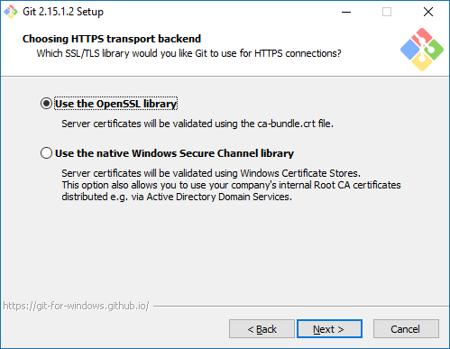
Protocolo de conexión

Slide 25
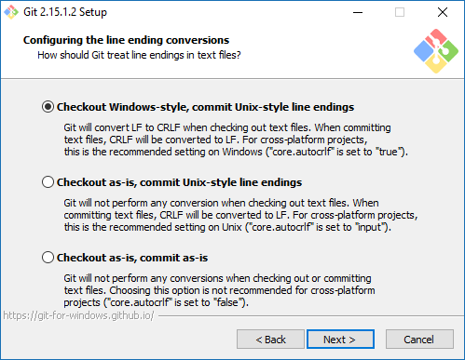
Conversión de fin de línea

Slide 26
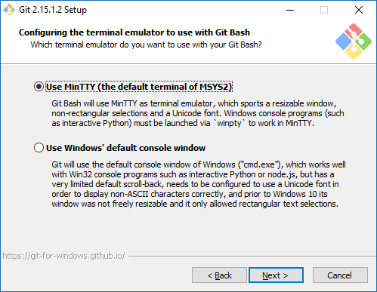
Selección de Terminal

Slide 27
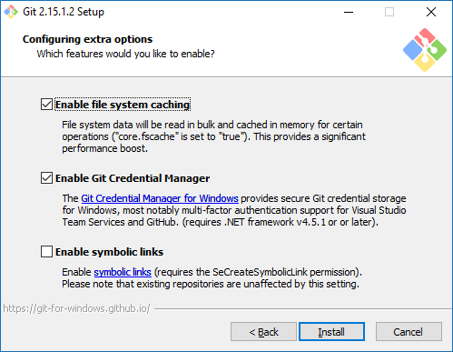
Opciones adicionales

Slide 28
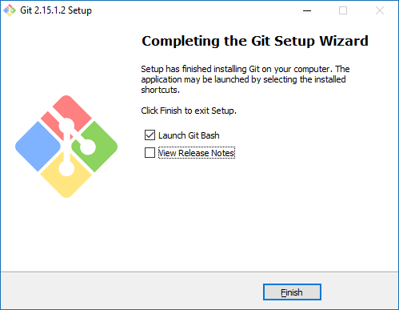
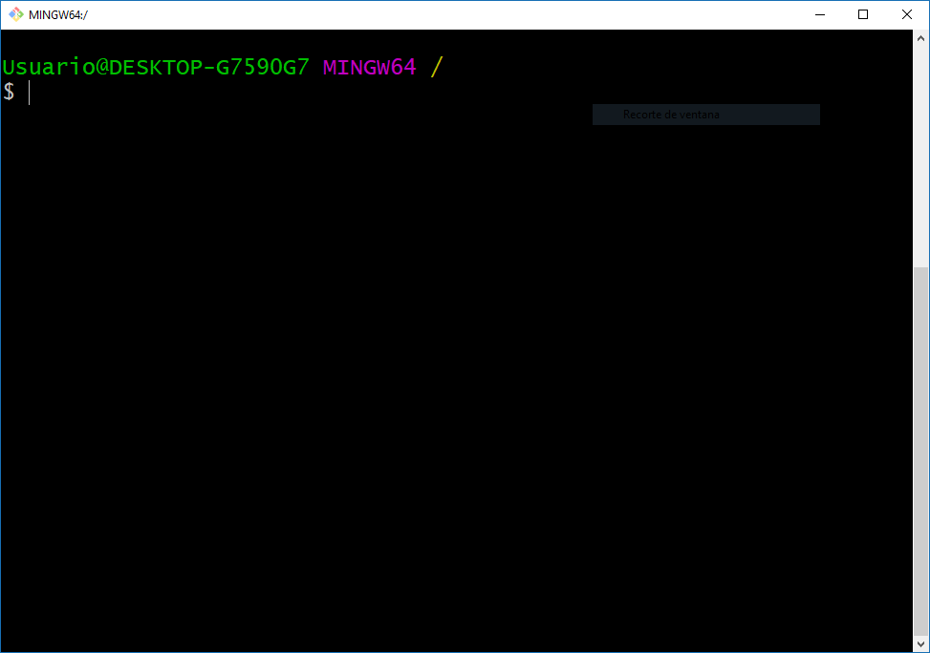
Finalización de la instalación

Slide 29
Ejercicio - Instalación
1. Instalar git y comprobar que se accede al terminal Git bash

Slide 30
4. Configuración y administración de Git
La configuración de Git puede realizarse a tres niveles diferentes.
Sistema
A nivel de usuario
Para todos los usuarios
Archivo Win “install_dir\mingw64\etc\gitconfig”
Archivo: Unix "/etc/gitconfig
El más usado
Archivo unix: "~/.gitconfig
Archivo Win “user_dir/.gitconfig”
Diferente configuración por repositorio
Archivo: "$GIT_REPO/.git/config"
Usuario
repositorio
Con configurarlo una vez es suficiente, se puede configurar de todo: Usuario, email, editor de mensajes de commit, diffs...

Slide 31
Visualizar la configuración actual
$ git config --list
Muestra las propiedades configuradas actualmente
--system
A nivel de sistema
--global
A nivel de usuario
--show-origin
Muestra además el lugar donde están almacenadas

Slide 32
Configurando git (I)
1. Personalizar el commiter, esto es muy importante.
Para ello usaremos git config:
$ git config --global user.name "Miguel A. Davila"
$ git config --global user.email madavila@viewnext.com
2. Es recomendable configurar coloreado de sintaxis:
$ git config --global color.ui true
Comprobar la configuración:
$ git config --list
user.name=Miguel A. Davila
user.email=madavila@viewnext.com color.ui=true
$ git config --global user.name
Miguel A. Davila

Slide 33
Configurando git (II)
$ git config property
Muestra el valor configurado para la propiedad ‘property’
$ git config property value
Establece el valor ‘value’ a la propiedad ‘property’
$ git config --help
Se muestra la página de manual sobre 'git config' contiene una lista bastante detallada de todas las opciones disponibles.’

Slide 34
Administración de git
Comandos más utilizados:
$ git gc --auto
Lanza la "recogida de basura" (garbage collect):
recoge los objetos sueltos y los agrupa en archivos empaquetadores
consolida los archivos empaquetadores pequeños en un solo gran archivo empaquetador
retira los objetos antiguos no incorporados a ninguna confirmación de cambios.
$ git fsck
Comprueba la base de datos interna en busca de problemas o inconsistencias

Slide 35
Comandos útiles
$ git --version
Muestra la versión de git instalada en el sistema .
$ git help
Muestra la ayuda de git.
$ git help command
Muestra la página de ayuda completa de un comando específico de git.

Slide 36
Crear alias de comandos en git
Al trabajar en la consola de git: se utilizan comandos que a veces:
son demasiado largos y escribimos una y otra vez
difíciles de recordar y complicados de escribir.
En GIT podemos hacer uso de los alias para simplificar y agilizar nuestro manejo de GIT.
$ git status
$ git push origin master
Estos comandos pueden ser abreviados con:
git config –level alias.XX ”command”
$ git config --global alias.s “status”
$ git config --global alias.pm “push origin master”
$ git s
$ git pm
$ git status
$ git push origin master

Slide 37
Ejercicio - Configuración
Configurar el usuario (nombre, y mail) en git a nivel de usuario
habilitar el coloreado de sintáxis de git
Listar las propiedades de configuración a nivel del sistema
Listar las propiedades de configuración a nivel de usuario, y el lugar donde se encuentran almacenadas.
Crear un alias ‘un’ para el comando ‘git config --global user.name’, que muestre el nombre del commiter de git.

Slide 38
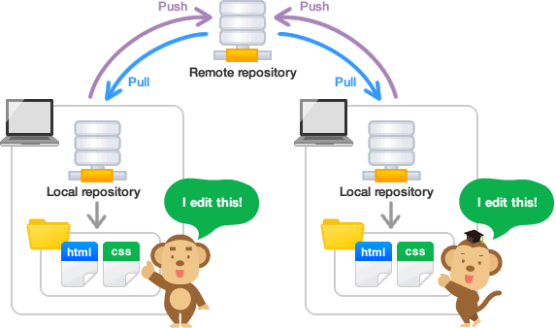
5. Gestión de repositorios con Git
Modified/
Untracked
Staged
Committed

Slide 39

Crear e inicializar un repositorio
git init
Marca el inicio de nuestro proyecto.
Le decimos a git que empiece a monitorizar todos los cambios dentro de la carpeta donde se ejecuta
Sólo es necesario una vez al iniciar
$ mkdir proyectoGit
$ cd proyectoGit
$ git init
Initialized empty Git repository in C:/proyectoGit/.git/

Slide 40
Comprobar estados
Podemos comprobar el estado de cada archivo. Comando:
git status
Indica el estado de sincronización de nuestro proyecto
El estado
+1
Modified*
Staged

Slide 41
Añadir archivos
Los ficheros pasan a la zona de staging área, indicando los cambios están ‘listos’. Comandos:
git add nombreFichero1 nombreFichero2 …
Comando para indicar qué ficheros están listos.
git add -A
Comando para indicar que todos los ficheros están listos.
git add
Modified*
Staged
Committed

Slide 42
Commit (confirmar cambios)
Para confirmar los cambios, usaremos el comando commit:
git commit -m “mensaje”
Confirma los cambios, y los asocia a una descripción (obligatoria)
Los mensajes deben ser muy específicos para identificar el cambio
git commit -a -m “mensaje”
casi igual que git add + git commit (no para ficheros Untracked)
git add
git commit
Untracked
Modified*
Staged
Committed

Slide 43
git log
Podemos consultar todo el histórico de cambios con git log
git log
* Devuelve una lista con información de todos nuestro commits anteriores al que nos encontramos
* opción ‘–all’ para ver todos los commits que existen en el repositorio
Autor/email
Fecha
Descripción del commit
Código SHA: Identificador único de commit dentro del ciclo de vida del proyecto.
$ git log
commit 437a9b4a548f8f5789546e12cd9e54a249c57689 (HEAD -> master)
Merge: ea935c8 dd0bc2c
Author: madavila <m.a.d.davila@gmail.com>
Date: Sat Jan 27 12:07:21 2018 +0100
Segundo commit
commit ea935c8b58033d8e2efce4000cf6f5969b678e2b
Author: madavila <m.a.d.davila@gmail.com>
Date: Sat Jan 27 12:05:20 2018 +0100
commit Inicial

Slide 44
Git diff
Podemos consultar las diferencias de nuestros archivos que están editados (working area) respecto al los archivos confirmados (staged&commited)
git diff
* Devuelve un listado de diferencias entre nuestros archivos en edición y los archivos confirmados

Slide 45
Borrar archivos
Al borrar un archivo, git lo trata exactamente igual que un fichero modificado (modified). Es decir. Si realizamos un borrado:
Es necesario pasar el fichero borrado a la zona de staging
Es necesario confirmar el fichero borrado en el repositorio
¿Si el fichero solo estaba en staging?
git add
Modified*
Staged
Committed

Slide 46
Edición en staging
Los ficheros de la zona de staging area son editados..
Permanece en la staging area la versión del archivo sin editar
Pasa a la working area la versión del archivo editado.
Al hacer commit:
- Confirmamos todo lo que esté en la staging area
git add
edit
Modified*
Staged
Committed

Slide 47
Arreglar commits
Para confirmar los cambios, usaremos el comando commit:
git commit --amend -m “mensaje”
Corrige el mensaje del último commit realizado
git add
Untracked
git commit
Modified*
Staged
Committed

Slide 48
Ignorar archivos
Archivos .gitignore
- .gitignore es un archivo que usado para excluir archivos, directorios... con una sintaxis concreta. Para ello hace uso de expresiones regulares.
- El archivo .gitignore se puede poner en cualquier directorio (normalmente en la raíz del proyecto) y los directorios inferiores sobrescriben los superiores.
Es en estos archivos donde se incluyen las rutas de todos los directorios y ficheros que queremos excluir de git, es decir, que no queremos que sean rastreados.
Se crean manualmente.
La ubicación del .gitignore depende del usuario, se puede tener un único archivo global en el directorio principal o uno independiente dentro de cada carpeta que se quiera configurar.
El archivo .gitignore puede contener patrones (expresiones regulares) para ignorar archivos
# Ignorar todos los ficheros .html... *.html
#... excepto en la carpeta web !web/*.html
# Ignora los ficheros bg-01.jpg bg-lt.jpg
#
# No ignora los ficheros bg-1.jpg y bg-001.jpg
# bg-??.jpg
# Ignorar el contenido de las carpetas log y cache
cache/
log/
# Ignora todos los ficheros acabados en .nib
#
# Ignora tanto MainWindow.nib y builds/MainWindow.nib
*.nib
#Ignora todos los ficheros que empiecen por "bg-" y acaben en ".jpg"
bg-*.jpg

Slide 49
Ejercicio – Gest. Repositorios
Crear e inicializar un repositorio
Crear cuatro archivos (a,b,c,d,e)
Ignorar el fichero e
Añadir los archivos a,c a la zona de staging
Editar archivo c
Realizar el commit
Añadir el archivo b a la zona de staging
Comprobar el estado de cada uno de ellos:
¿fichero a?¿fichero b?¿fichero c?¿fichero d? ¿fichero e?
Editar todos los archivos
Utilizar el comando diff para ver los cambios
Añadir todos a la zona de staging (opcion -A)
Confirmar los cambios
Eliminar el fichero e
Al hacer git status → debe aparecer ‘working tree clean’

Slide 50
6. Trabajar con el log (viajes en el tiempo)
Podemos acceder en cualquier momento al histórico (log) de nuestro proyecto y recuperar su estado en un determinado punto de tiempo (commit)
Commit nº1
Commit nº2
Commit nº3
SHA1
SHA2
SHA3

Slide 51
git checkout
Podemos obtener la foto exacta de nuestro proyecto en un determinado periodo de tiempo
git checkout
Comando para acceder a un determinado commit (o rama):
git checkout commit SHA → Viaje en el tiempo
$ git log
commit 8ea67gh… (SHA3)
..
Tercer commit
commit 437a9… (SHA2)
..
Segundo commit
commit ea935c8b… (SHA1)
..
commit Inicial
Commit nº1
Commit nº2
Commit nº3
SHA1
SHA2
SHA3
git checkout SHA1
Experimental
git log --all

Slide 52
Restablecer cambios
Podemos hacer un reset de nuestros cambios (con cuidado)
git reset
Similar al git checkout(acceder a un determinado commit (o rama)), pero elimina commits (OJO)
--soft: mas ‘ligero’ no cambia nuestro working area, únicamente elimina los commits.
--mixed: elimina además el ‘Staging area’ sin cambiar nuestro working area. Apenas se usa
--hard: elimina absolutamente todo lo que hay en el commit.
Commit nº1
Commit nº2
Commit nº3
SHA1
SHA2
SHA3
git reset SHA1

Slide 53
Ejercicio – Trabajar con el log
Crear e inicializar un repositorio
Crear varios archivos (min 5)
Realizar 6 veces:
- Editar (introduciendo la hora:min:seg en el contenido) y añadir algunos archivos a la zona de staging
- Realizar commits (comentar si es el primero, segundo, etc)
Realizar checkout (viaje en el tiempo) al tercer commit.
Comprobar que el estado y contenido de los archivos es el esperado
Realizar checkout al commit mas actual (sexto commit)
Comprobar que el estado y contenido de los archivos es el esperado
Realizar reset (hard) a el tercer commit
Comprobar que el estado y contenido de los archivos es el esperado
Intentar ir al commit mas actual que teníamos (sexto commit)

Slide 54
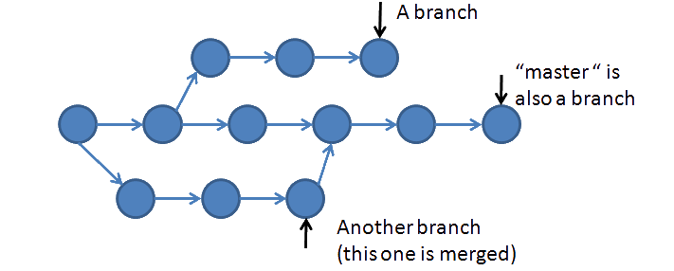
7. Ramas y Fusiones en Git

Slide 55
El concepto ‘HEAD’
HEAD: Commit actual en el que nos encontramos
Primera posición de la lista de ‘git log’
HEAD
Commit nº1
Commit nº2
Commit nº3
SHA1
SHA2
SHA3

Slide 56
Concepto de Rama (Branch)
Una rama, es una línea de tiempo en nuestro proyecto, para hacer cualquier cosa que no afecte al desarrollo principal
RAMA
Commit nº1
Commit nº2
Commit nº3
Commit nº4
SHA1
SHA2
SHA3
SHA4
SHA5
2º Commit nº4

Slide 57
La rama ‘master’
Rama MASTER:
Rama (Línea de tiempo) donde se comienza a trabajar, es la rama principal, donde el proyecto debe ser estable.
Rama que se crea por defecto al inicializar (git init)
RAMA XXX
Commit nº3
Commit nº4
RAMA MASTER
Commit nº1
Commit nº2
SHA1
SHA2
SHA3
SHA4
SHA5
2º Commit nº4

Slide 58
Visualizar ramas en Git
Git Branch:
Muestra las ramas actuales de nuestro proyecto
Resalta la rama actual en la que estamos trabajando
$ git branch
* master
Caso inicial, solo tenemos la rama principal, la de por defecto (master)
$ git branch
* master
rama1
rama2
rama3
Caso con varias ramas, apuntando a la principal (master)

Slide 59
Crear ramas
Git Branch name_rama:
Crea una rama nueva a partir de nuestro ‘HEAD’ de la rama actual de trabajo
La nueva rama Mantiene commits de la rama a partir de la cual la creamos
$ git Branch mirama
Ejemplo de creación de una rama
$ git branch
* master
mirama

Slide 60
Acceder a ramas
git checkout nombre_rama
Comando para acceder a un determinado commit (o rama):
Tras el checkout, nuestros cambios se harán dentro de la rama a la que hemos accedido, comenzamos a trabajar dentro de ella
$ git checkout mirama
Switched to branch 'mirama'
Ejemplo de acceso a una rama

Slide 61
Ramas: ejemplo
Ejemplo – Trabajo en rama ‘Prueba’ a partir del Commit nº3
RAMA PRUEBA
RAMA MASTER
Commit nº1
Commit nº2
Commit nº3
SHA3
SHA4
SHA1
SHA2
SHA5
Commit nº4

Slide 62
Ejercicio Básico Ramas
Crear e inicializar un repositorio, con un archivo temp. Realizar commit.
Realizar 3 veces:
- crear una rama (rama_N) a partir de master, acceder a ella, y crear un archivo_N
- Editar archivo N(introduciendo la hora:min:seg en el contenido) añadirlo a la zona de staging y realizar el commit
Realizar checkout a la rama_2
Comprobar que el estado y contenido de los archivos es el esperado, contiene el archivo_2 y temp
Acceder a la rama master, y comprobar que en ella se encuentra solo el archivo temp

Slide 63
Realizar fusiones de ramas en Git (I)
RAMA XXX
RAMA MASTER
SHA7
SHA1
SHA2
SHA3
SHA4
SHA5
SHA6
El comando utilizado para realizar un merge (fusión) es ‘git merge’:
Git merge nombre_rama
Se crea un nuevo commit, juntando una rama con otra

Slide 64
Realizar fusiones de ramas en Git (II)
RAMA XXX
RAMA MASTER
1
SHA7
SHA1
SHA2
SHA3
SHA4
2
SHA5
SHA6
Importante!Pasos para realizar el merge :
Acceder (Situarnos) en la rama donde queremos ‘traer’ los cambios (git checkout)
Fusionamos con git merge rama que tiene los cambios
1
2

Slide 65




Realizar fusiones de ramas en Git (III)
Resultado del merge:
2 tipos de estado:
Fast forward: Simple y automático.
Git realiza el merge automáticamente
sucede cuando no hay conflictos (por ej, se cambian diferentes ficheros en las ramas)
Manual Merge: Largo y Manual
Antes de hacer el merge, tenemos que supervisar y corregir los conflictos MANUALMENTE
Rama
master
SHA4
SHA7
Rama
xxxx
SHA6
Rama
master
SHA4
SHA7
Rama
xxxx
SHA6

Slide 66
Eliminar ramas con Git
Git Branch -D name_rama:
Elimina una rama de nuestro repositorio local
Útil para cuando ya hemos mergeado a nuestra rama master
Ojo con master!
RAMA XXX
RAMA MASTER
Commit nº1
Commit nº2
Commit nº3
Commit nº4
SHA1
SHA2
SHA3
SHA4
SHA5
2º Commit nº4

Slide 67
Crear rama y acceder a ella en un solo paso
Git checkout -b nombre_rama
Se crea la rama, y se apunta a ella
Mas sencilla a la hora de crear
$ git checkout -b mirama
Switched to a new branch 'mirama'

Slide 68
Ejercicio Ramas y Fusiones
Sobre el ejercicio anterior, que teníamos tres ramas, cada una de ellas con un archivo:
Por cada rama:
- Realizar merge con la rama master
Eliminar todas las ramas y dejar sólo la rama master
Comprobar que en nuestro espacio de trabajo (master) tenemos todos los archivos
Crear una nueva rama4 con la opción checkout –b
Crear un archivo4 en esta rama
Confirmar los cambios
Realizar el merge con la rama master
Eliminar la rama4
Comprobar que en nuestro espacio de trabajo tenemos todos los archivos (4 archivos + el tmp)

Slide 69
Ejercicio Ramas y Fusiones(II)
Crear e inicializar un repositorio, con un archivo cuento.txt.
Escribir en el archivo (tal cual)
‘El veloz murcigago indu comia feliz cardillo y kigui.’
Confirmar (commit)cambios rama master:
Crear una rama llamada ‘corregir’, acceder a ella y corregir el texto de cuento.txt la forma:
‘El veloz murciélago hindú comía feliz cardillo y kiwi.’
Confirmar (commit) cambios rama corregir :
Acceder a la rama master, editar el archivo cuento.txt, y añadir una nueva línea (no en la misma):
‘La cigüeña toca el saxofón detrás del palenque de paja’
Confirmar (commit) cambios rama master :
Realizar el merge de la rama master con la rama que contiene la línea corregida
Revisar el contenido del fichero cuento.txt
Corregir para que esté correcto, y confirmarlo (commit)

Slide 70










Nuestros valores 3
Quienes somos 4
Servicios 5
Localizaciones 6
Centros de Innovación Tecnológica 7
Equipo 8
Certificaciones 9
Responsabilidad Social Corporativa 10
www.viewnext.com
OFICINAS
Madrid, Barcelona, Valencia, Bilbao, Sevilla, Lisboa (Softinsa)
CENTROS DE INNOVACIÓN TECNOLÓGICA
Cáceres , Salamanca (Aldeatejada y Villamayor), Orense , Reus , Almería, Málaga, Zaragoza, Tomar (Portugal)

